Slide 1

Wireshark
NDHU ISC
https://www.wireshark.org/download.html

Slide 2
Introduction
01

Slide 3
Wireshark 用途
協助分析網路封包
藉此找出當中異常的行為、流量
呈現真實的網路情況
不會對任何封包做出警告、阻擋

Slide 4
Wireshark 功能
使用統計功能分析大量封包
觀察各個封包的詳細訊息
紀錄網路數據資訊

Slide 5
Practice
02

Slide 6
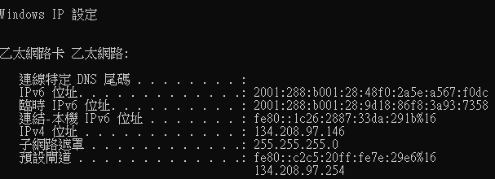
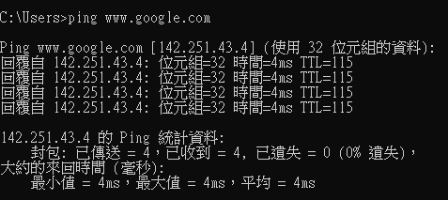
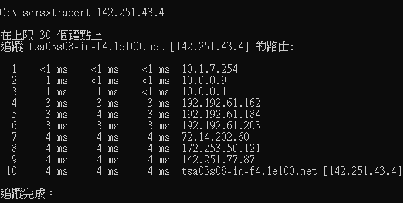
1.開啟 cmd 輸入 ipconfig 查詢自身 IP Address
2. Ping 一個外部網域，取得其 IP
3. 開始追蹤封包，並在 cmd tracert 該IP

Slide 7
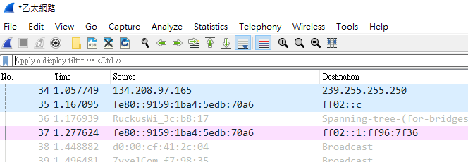
ip.src == 134.208.xx.xx && ip.dst == xx.xx.xx.xx && ip.ttl == 1
Filter
ip.src == router ip && ip.dst == 134.208.xx.xx
查看 tracert 路徑中的 router

Slide 8

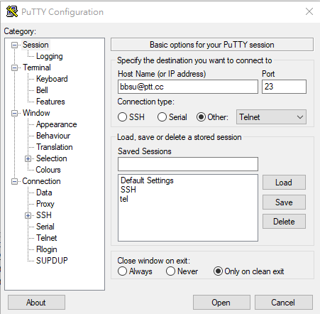
Telnet
PUTTY
https://reurl.cc/1e4WQ9
Host Name 輸入 bbsu@ptt.cc
Connection type 選擇 telnet

Slide 9
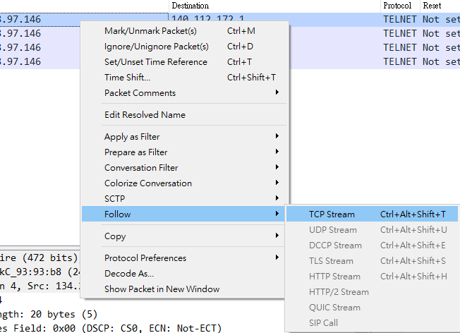
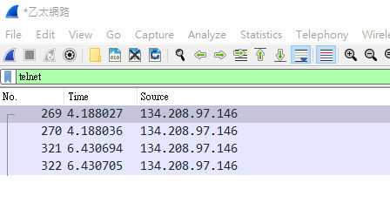
Telnet
1. Wireshark開始捕捉封包
4. 右鍵後 Follow => TCP Stream
即可觀察到訊息的明文
2. 連上遠端主機後輸入文字訊息
3. Filter 過濾 telnet

Slide 10
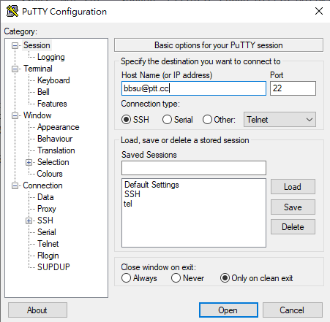
SSH
PUTTY
https://reurl.cc/1e4WQ9
Host Name 輸入 bbsu@ptt.cc
Connection type 選擇 SSH

Slide 11
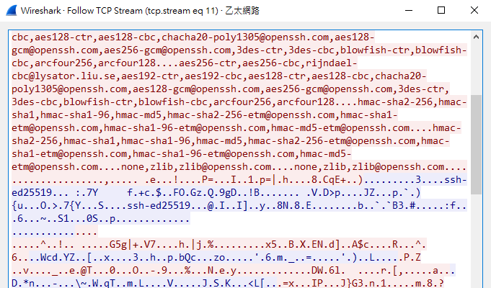
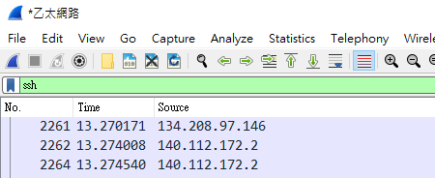
SSH
1. Wireshark開始捕捉封包
4. 右鍵後 Follow => TCP Stream
即可觀察到訊息為密文
2. 連上遠端主機後輸入文字訊息
3. Filter 過濾 ssh

Slide 12
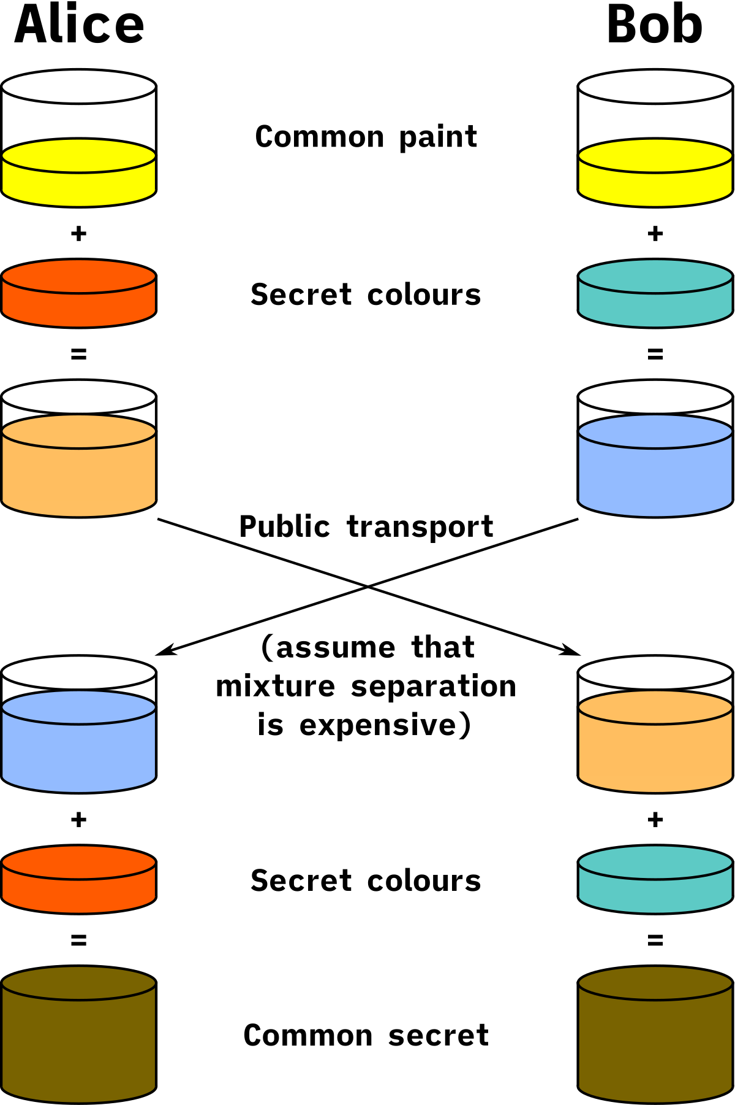
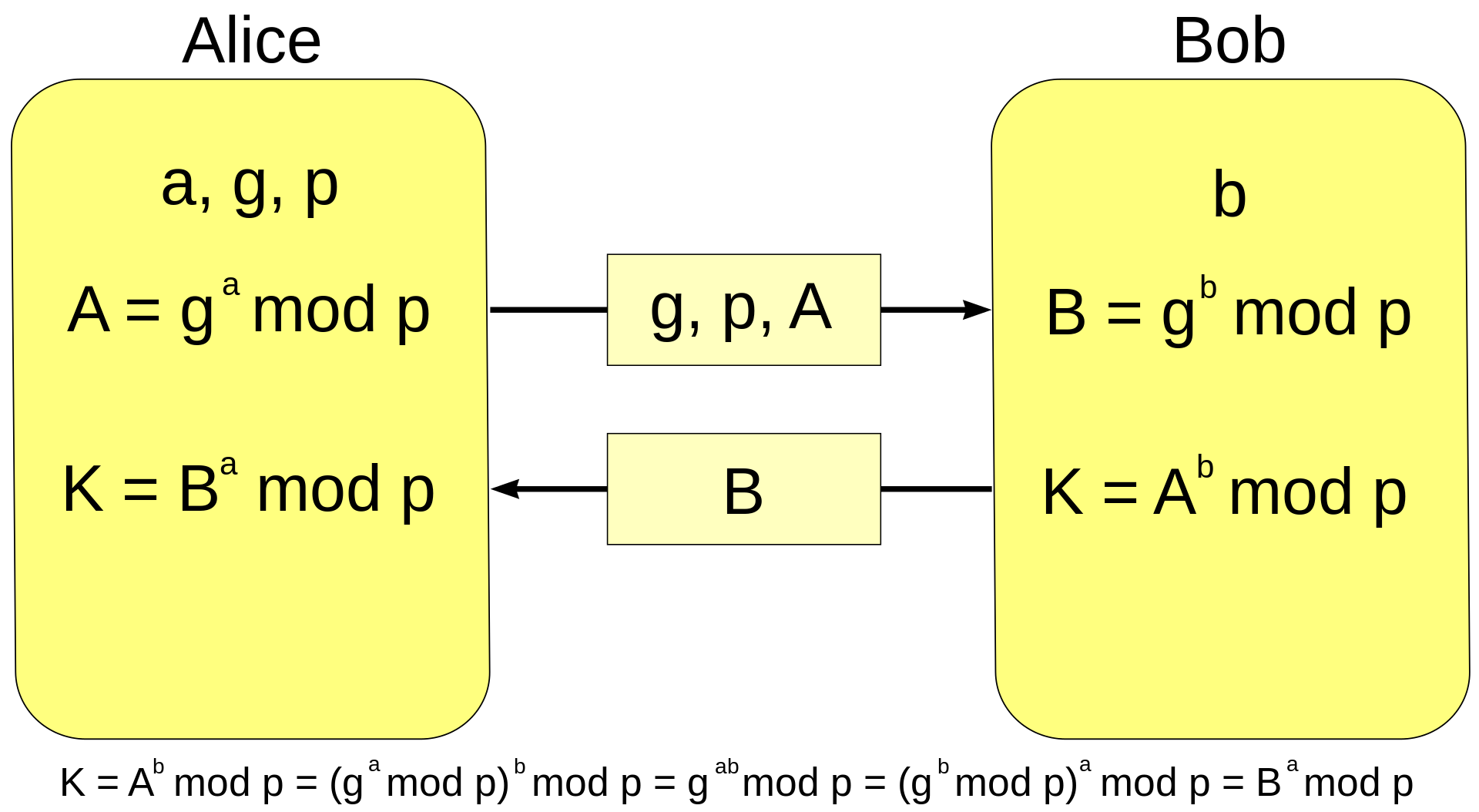
Diffie-Hellman key exchange，D-H
使雙方能夠在不安全的通道中建立起一個共享金鑰

Slide 13
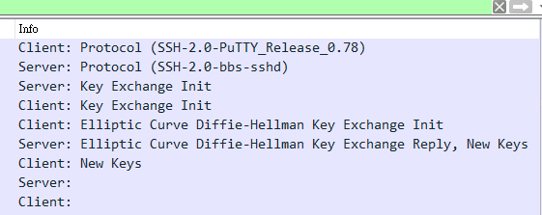
SSH
雙方確認SSH協議版本
確認密鑰交換算法、
加密算法、MAC算法
進行D-H密鑰交換
進行D-H密鑰交換

Slide 14

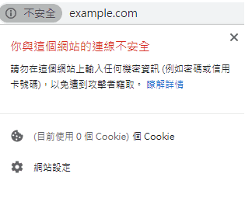
HTTP
HTTP
http://tutor.linker.tw/
在HTTP下，使用者和網頁是直接透過明文進行傳輸，並沒有任何保護，在網站中傳輸的資訊有外洩的風險。

Slide 15
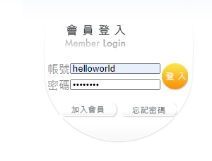
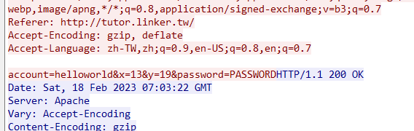
HTTP
1. 開始擷取封包，並在網站上輸入帳號密碼
2. Filter 過濾 http
，並對封包 follow TCP Stream

Slide 16
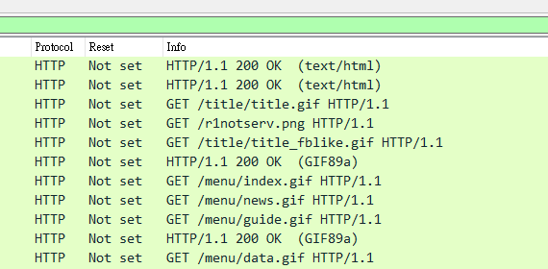
HTTP
HTTP
http://www.transtaipei.idv.tw/
1. 將wireshark開啟後，瀏覽http網站
2. Filter http 並觀察封包

Slide 17
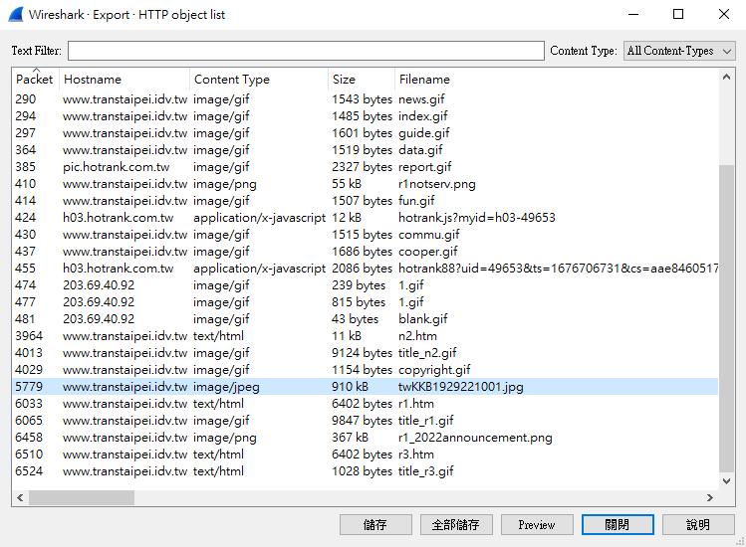
HTTP
取出檔案
1. File
Export Objects
HTTP
2. 選取檔案後儲存

Slide 18
HTTP
HTTP
取出檔案
http://tgspp.org.tw/
Hex editor
https://reurl.cc/WDLmLO

Slide 19
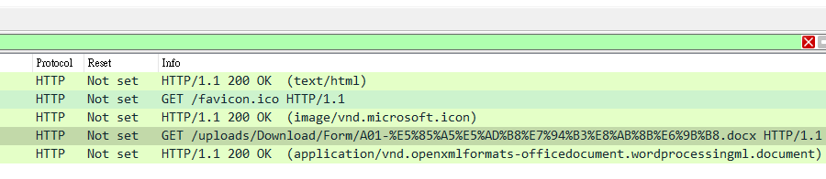
HTTP
取出檔案
1. 開始擷取封包，並下載 .docx 檔案
2. Filter http，觀察封包資訊

Slide 20
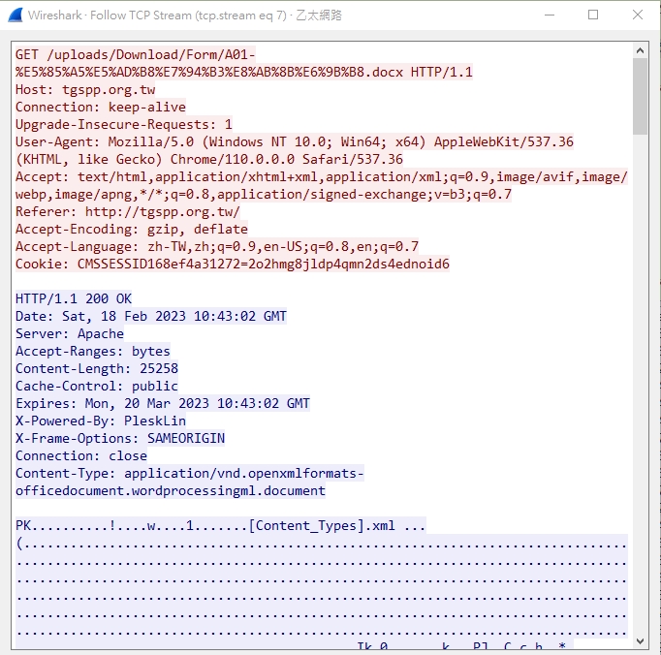
HTTP
取出檔案
HTTP Request
3. Follow TCP Stream
4. 觀察封包內容
HTTP Response
Docx 檔案
List of file signatures

Slide 21
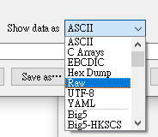
HTTP
取出檔案
5. Show data as Raw
6. Save as 儲存 data
8. 在 HxD 中搜尋 “ 50 4B ”，並將前面的文字刪除
List of file signatures
7. 在 HxD 中打開 data
9. 另存新檔，並將副檔名改成 .docx

Slide 22
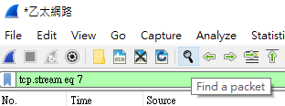
HTTP
1. 點擊 Find a packet
2. 搜尋 “ reassembled TCP Segment ”
3. 觀察 TCP 分段傳輸

Slide 23
HTTPS
HTTPS 經由 HTTP 通訊，利用SSL/TLS加密封包
HTTP + SSL/TLS = HTTPS
SSL / TLS
1. 加密傳輸
2. 身分驗證
SSL/TLS憑證
3. 確保數據完整性
Message Authentication Code, MAC

Slide 24
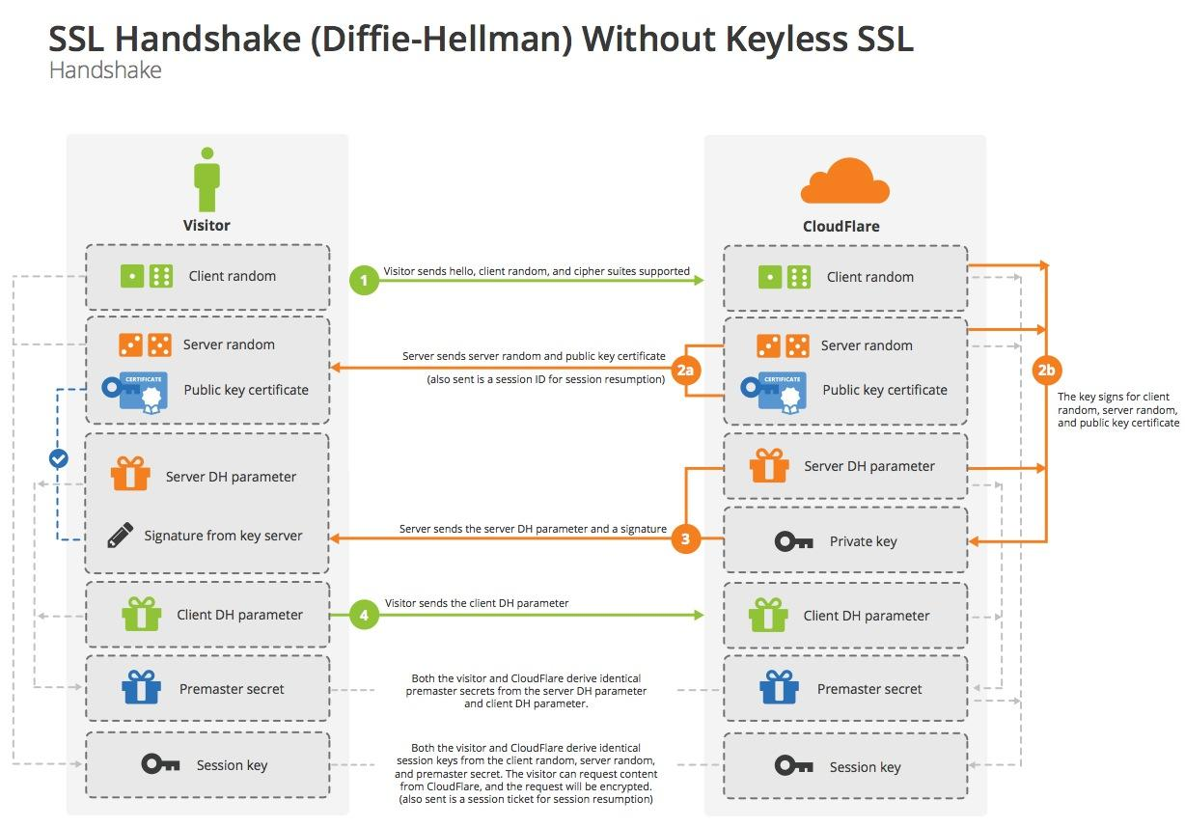
HTTPS
SSL / TLS
Handshake

Slide 25
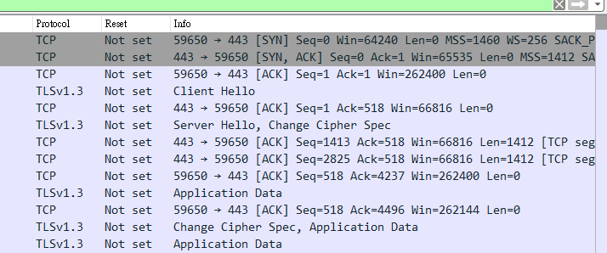
HTTPS
1. 開啟 Wireshark 後進入一個 Https 網站
2. Wireshark filter “ tls ”，對 Client Hello follow > TCP Stream

Slide 26
HTTPS
SSL Version、Supported ciphers、Random number
SSL Version、
Selected ciphers、
Random number、
D-H Pubkey、
SSL Certificate
D-H Pubkey

Slide 27
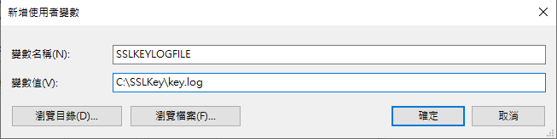
HTTPS
流量解密
1. 系統 關於 進階系統設定 環境變數 新增使用者變數
2. 重新開啟 Wireshark 與 瀏覽器

Slide 28
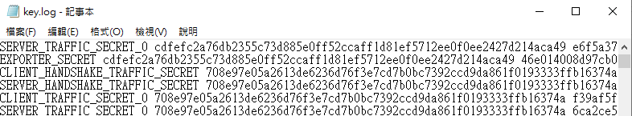
HTTPS
流量解密
3. 開始擷取封包，並開啟 key.log 確認是否有成功紀錄 key.log

Slide 29
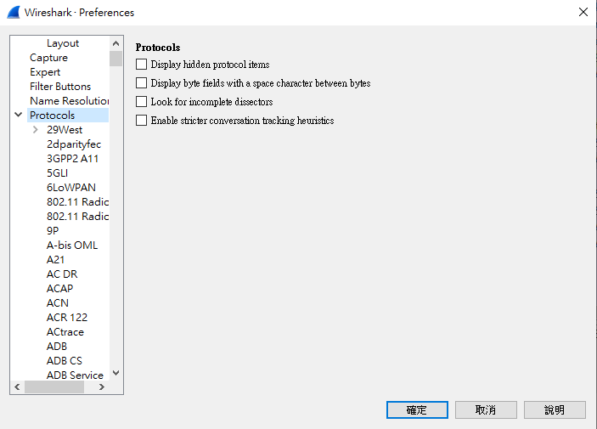
HTTPS
流量解密
4. 於 Wireshark Edit Preferences Protocols

Slide 30
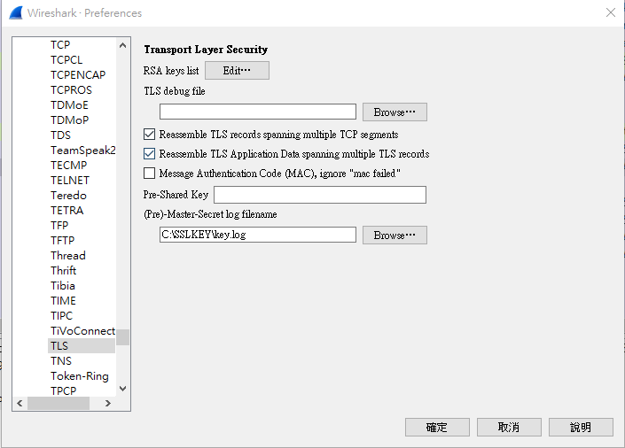
HTTPS
流量解密
5. 找到 TLS，後在” Pre-Master-Secret log filename ”中匯入 “ key.log “

Slide 31
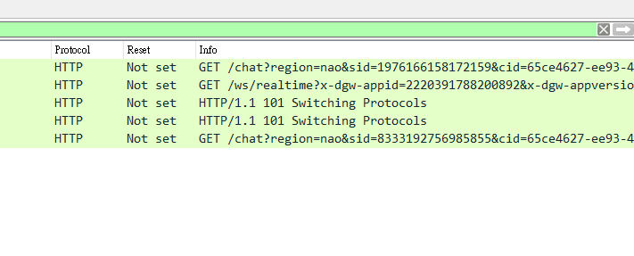
HTTPS
流量解密
6. 開啟 Wireshark ，即可觀察到底色為綠色的解密封包
7. Follow > HTTP ，即可觀察到明文

Slide 32
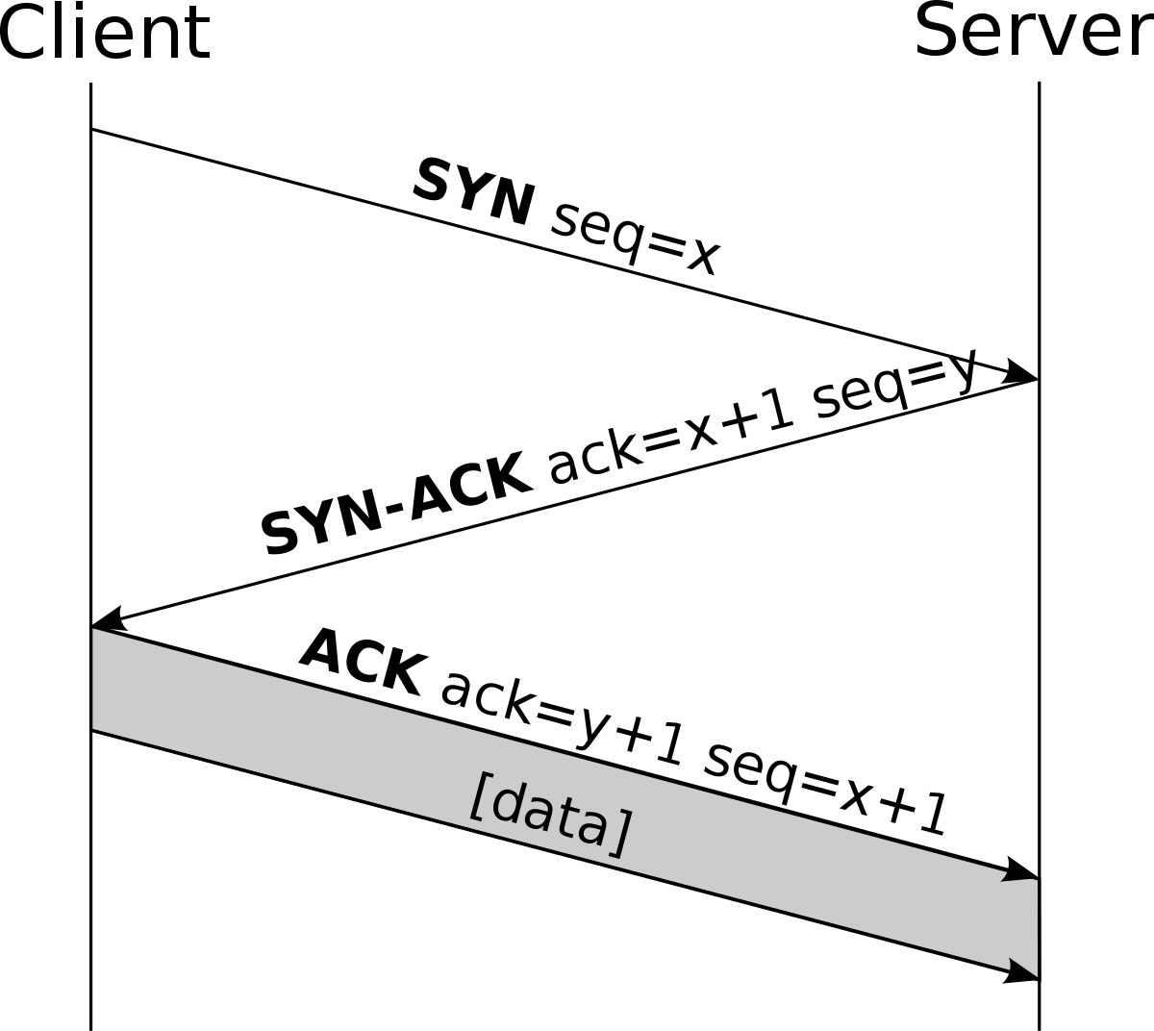
TCP
Handshake
三向交握 (Three-way Handshake)
SYN + SYN/ACK + ACK = Established

Slide 33
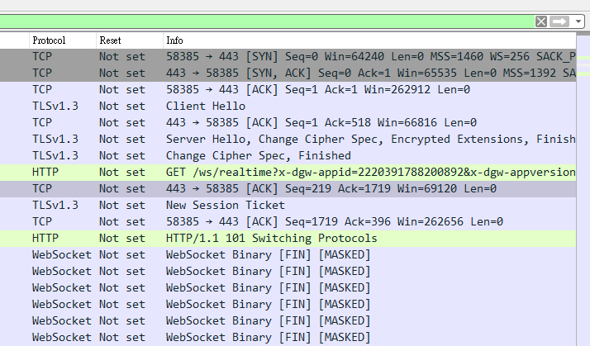
TCP
Handshake
Filter “ tcp ”，對其中一個封包 Follow > TCP Stream

Slide 34
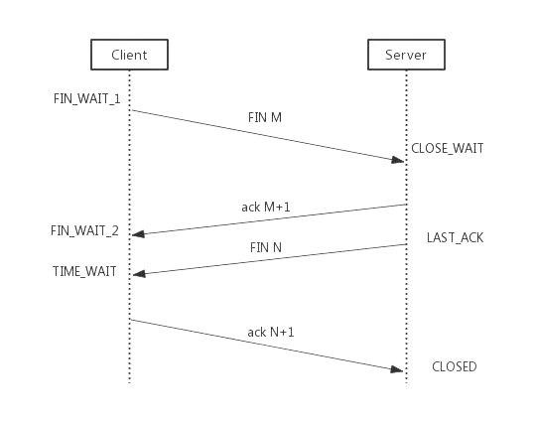
TCP
Handshake
四次揮手 (Four-Way Handshake)
FIN + ACK + FIN + ACK = Terminated

Slide 35
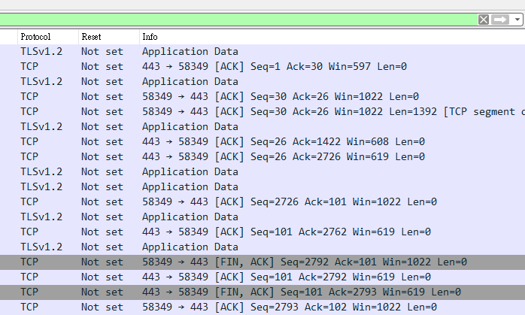
TCP
Handshake
Filter “ tcp ”，對其中一個封包 Follow > TCP Stream

